Slide 1

数据挖掘与分析
--第2章 数据预处理
授课教师：徐浩
Mail：xuhao@cuit.edu.cn
QQ:249851191

Slide 2

1
数据预处理目的
2
数据预处理的主要任务
3
数据清理
目录
contents
4
数据集成
5
数据变换
6
数据归约

Slide 3



第2章 数据预处理
补充数学知识
  平均值：所有数据之和除以数据点的个数，以此表示数据集的平均大小；
  方差：表示数据集中数据点的离散程度；其数学定义为：
  标准差：与方差一样，表示的也是数据点的离散程度；其在数学上定义为方差的平方根：

Slide 4
数据预处理目的
1

Slide 5
数据预处理目的
数据预处理（Data Preprocessing）是指在对数据进行机器学习模型学习以前，先对原始数据进行必要的清理、集成、转换、离散和归约等一系列的处理工作。

Slide 6
数据预处理目的
数据结构问题——数据集成中几乎必然产生的问题（举例）
  字段名称不同。如，同样是存储员工薪水，一个数据源中字段名称是“Salary”，另一个数据源中字段名是“Payment”。
  字段数据类型不同。如，同样是存储员工薪水的Payment字段，一个数据源中存为INTEGER型，另一个数据源中存为CHAR型。
  字段数据格式不同。如，同样是存储员工薪水的Payment数值型字段，一个数据源中使用逗号分隔，另一个数据源中用科学记数法。
  字段单位不同。如，同样是存储员工薪水的Payment数值型字段，一个数据源中单位是一万人民币，另一个数据源中是美元。
  字段取值范围不同。如，同样是存储员工薪水的Payment数值型字段，一个数据源中允许空值，NULL值，另一个数据源中不允许。

Slide 7
数据预处理目的
数据多了，什么问题都会出现（问题分类）
  不完整:数据记录中可能会出现有些数据属性的值丢失
  有噪声:数据具有不正确的属性值，包含错误或存在偏离期望的离群值。
    e.g. Salary = -10
  数据不一致:由于各应用系统的数据缺乏统一标准的定义，数据结构也有较大的差异，因此各系统间的数据存在较大的不一致性，往往不能直接拿来使用。同时来自不同的应用系统中的数据，由于合并还普遍存在数据的重复和信息的冗余现象。
    e.g., 过去的等级： “1,2,3”, 现在的等级： “A, B, C”
    e.g., Age=“42” Birthday=“03/07/1997”

Slide 8
数据预处理目的
数据预处理为什么是重要的？
  没有高质量的数据，就没有高质量的结果。（垃圾进，垃圾出）
  重复值或者空缺值将会产生不正确的或者令人误导的统计！
  数据预处理占整个机器学习60% - 70%的时间！

Slide 9
数据预处理的主要任务
2

Slide 10
数据预处理的主要任务
（1）数据清理（Data Cleaning）：数据清理技术通常包括填补遗漏的数据值、平滑有噪声数据、识别或除去异常值，以及解决不一致问题。
（2）数据集成（Data Integration）：就是将来自多个数据源的数据合并到一起，形成一致的数据存储，有时数据集成之后还需要进行数据清理以便消除可能存在的数据冗余。
（3）数据变换（Data Transformation）：主要是将数据转换成适合于机器学习的形式，数据变换的具体方法包括平滑处理、聚集处理、数据泛化处理、规格化、属性构造。
（4）数据归约（Data Reduction）：在不影响挖掘结果的前提下，通过数值聚集、删除冗余特性的办法压缩数据，降低时间复杂度。

Slide 11
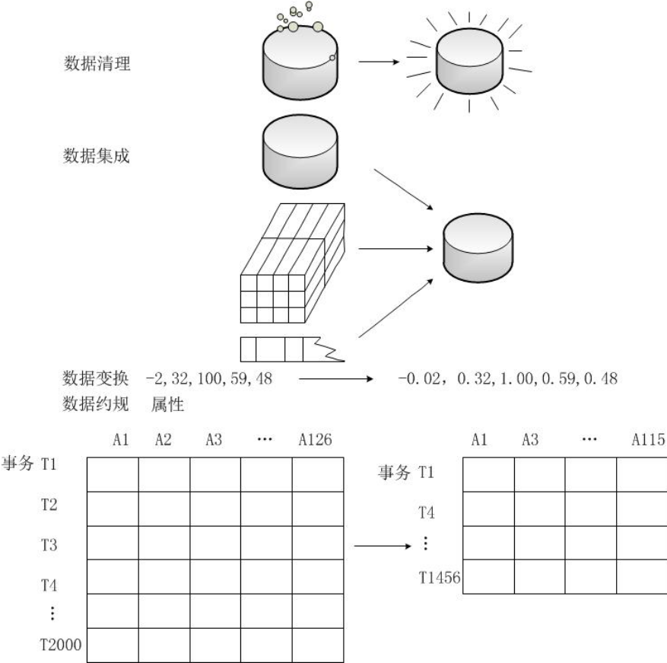
数据预处理的主要任务
数据预处理并不互斥，冗余数据的删除既是数据清理,也是数据归约

Slide 12
数据挖掘清理
3
.

Slide 13
数据清理
1 填充缺失值
数据并不总是完整的
  例如：数据库表中，很多条记录的对应字段没有相应值，比如销售表中的顾客收入
引起空缺值的原因
  设备异常
  与其他已有数据不一致而被删除
  因为误解而没有被输入的数据
  在输入时，有些数据应为得不到重视而没有被输入
空缺值要经过推断而补上

Slide 14
数据清理
如何处理空缺值
  删除样本：当标签缺少时通常这么做。
  填充缺失内容：
    人工填写空缺值：工作量大，可行性低
    使用一个全局变量填充空缺值：比如使用unknown或-∞
    以业务知识或经验推测填充缺失值
    以统计指标的计算结果（均值、中位数、众数等）填充缺失值
    以不同指标的计算结果填充缺失值

Slide 15
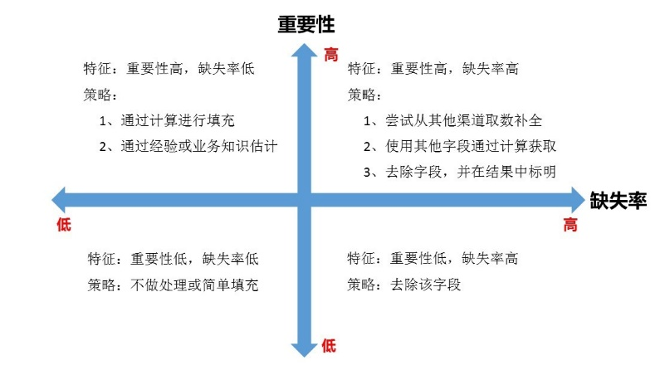
数据清理
如何处理空缺值
  重新取数：如果某些指标非常重要又缺失率高，那就需要和取数人员或业务人员了解，是否有其他渠道可以取到相关数据。
  确定缺失值范围：对每个字段都计算其缺失值比例，然后按照缺失比例和字段重要性。

Slide 16
数据清理
2 格式内容清洗
如果数据是由人工收集或用户填写而来，则有很大可能性在格式和内容上存在一些问题：
1)时间、日期、数值、全半角等显示格式不一致。这种问题通常与输入端有关，在整合多来源数据时也有可能遇到，将其处理成一致的某种格式即可。
2)内容中有不该存在的字符。出现姓名中存在数字符号、身份证号中出现汉字等问题。这种情况下，需要以半自动校验半人工方式来找出可能存在的问题，并去除不需要的字符。
3)内容与该字段应有内容不符。姓名写了性别，身份证号写了手机号等等，均属这种问题。 但该问题特殊性在于：并不能简单的以删除来处理，因为成因有可能是人工填写错误，也有可能是前端没有校验，还有可能是导入数据时部分或全部存在列没有对齐的问题，因此要详细识别问题类型。

Slide 17
数据清理
3逻辑错误清洗
去掉一些使用简单逻辑推理就可以直接发现问题的数据，防止分析结果走偏。
1)去重。 “陈丹奕”和“陈 丹奕”不是一个人，去重失败。
  注意：一家公司叫做“ABC管家有限公司“，在销售A手里，然后销售B为了抢这个客户，在系统里录入一个”ABC官家有限公司“。

Slide 18
数据清理
2)去除不合理值。有人填表时候瞎填，年龄200岁，年收入100000万（估计是没看见”万“字），这种的就要么删掉，要么按缺失值处理。这种值如何发现？提示：可用但不限于箱形图（Box-plot）.
3)修正矛盾内容。有些字段是可以互相验证的：身份证号是1101031980XXXXXXXX，然后年龄填18岁。

Slide 19
数据集成
4
.

Slide 20

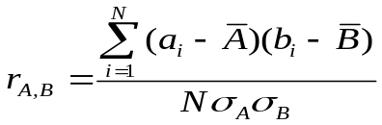








数据集成
1.冗余问题:
集成多个数据库时，经常会出现冗余数据
  对象识别：同一属性或对象在不同的数据库中会有不同的字段名
  可导出数据：一个属性可以由另外一个表导出，如“年薪”可以由“月薪”得出
一个属性如果能由另一个或另一组属性“导出”，那么该属性是冗余的，另外，属性的不一致也可能导致结果数据集中的冗余。
对于数值属性，通过计算属性A和B之间的相关系数来估计这两个属性的相关度 。即
其中N是元组个数， 和 分别是元组i中A和B的值， 和 分别是A和B的均值， 分别是A和B的标准差，而 是AB叉积的和（即，对于每个元组，A的值乘以该元组B的值）。注意： 。如果大于0，则A和B是正相关的。因此，一个较高 的值表明A（或B）可以作为冗余而被去掉。

Slide 21
数据集成
1.冗余问题:
相关性不意味着因果关系
  e.g. 我们发现一个地区的医院数和汽车盗窃数相关
  两者都必然的关联到第三个属性：人口
  如果A和B是相关的，这并不意味A导致B或B导致A。

Slide 22
数据集成
2. 数据值冲突的检测与处理
对于现实世界的同一实体，来自不同数据源的属性值可能不同，这可能是因为表示、尺度或编码不同。例如重量、尺寸等度量单位。

Slide 23
数据变换
5
.

Slide 24
数据变换
数据变换的目的是将数据转换成适合于机器学习的形式
一、分箱(binning):分箱方法通过考察数据的“近邻”（即周围的值）来光滑有序数据的值，有序值通常分布到一些“桶”或箱中
  首先排序数据，并将他们分到等深的箱中
  然后可以按箱的平均值平滑、按箱中值平滑、按箱的边界平滑等

Slide 25
数据变换
数据平滑的分箱方法
price的排序后数据（单位：美元）：4，8，15，21，21，24，25，28，34
划分为（等深的）箱：
  箱1：4，8，15
  箱2：21，21，24
  箱3：25，28，34
用箱平均值平滑：
  箱1：9，9，9
  箱2：22，22，22
  箱3：29，29，29
用箱边界平滑：
  箱1：4，4，15
  箱2：21，21，24
  箱3：25，25，34
由于分箱方法考察近邻的值，因此它进行局部的光滑。

Slide 26
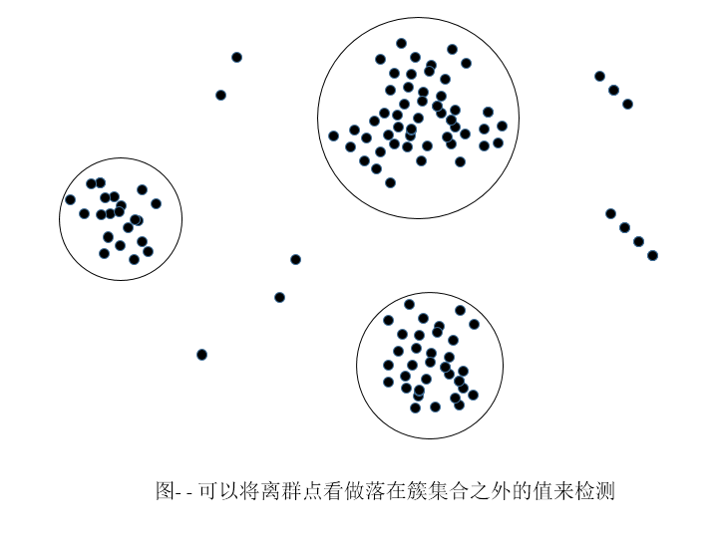
数据变换
二、通过聚类分析检测离群点，消除噪声
  聚类将类似的值聚成簇。直观的，落在簇集合之外的值被视为离群点

Slide 27
数据变换
三、规范化：将属性数据按比例缩放，使之落入一个小的特定区间，如-1.0~1.0或0.0~1.0。有许多数据规范化的方法，常用的有三种：最小-最大规范化、z-score规范化和按小数定标规范。

Slide 28
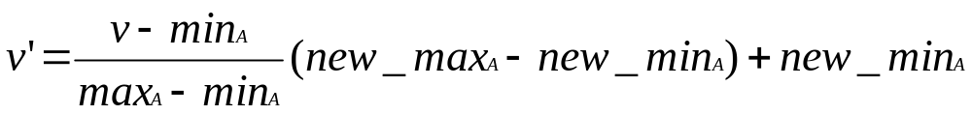

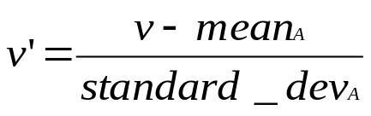

数据变换
最小－最大规范化
z-score规范化：最大最小值未知，或者离群点影响较大的时候适用
  例：假设属性income的均值和标准差分别为54000美元和16000美元。使用z分数规范化，值73600美元被转换为

Slide 29
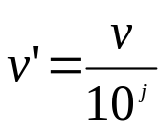

数据变换
小数定标规范化
其中，j是使 Max(| |)<1的最小整数
例：假设A的取值由-986到917。A的最大绝对值为986。因此，为使用小数定标规范化，我们用1000（即j=3）除每个值。因此，-986被规范化为-0.986，而917被规范化为0.917。

Slide 30
数据规约
6
.

Slide 31
数据归约
1、特征规约
  找出最小属性集，使得数据类的概率分布尽可能的接近使用所有属性的原分布
  减少出现在发现模式上的属性的数目，使得模式更易于理解
启发式的（探索性的）方法
  逐步向前选择
  逐步向后删除
  向前选择和向后删除相结合
  判定归纳树

Slide 32
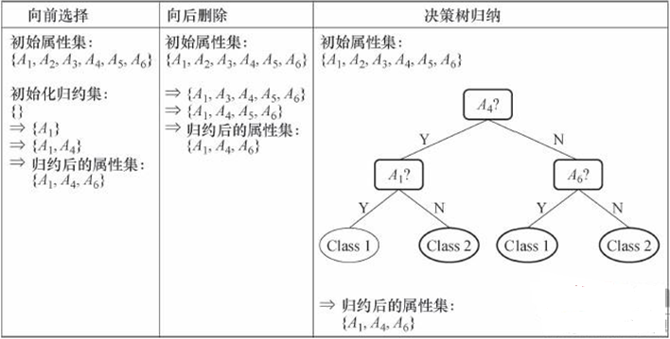
数据归约

Slide 33
数据归约
2、数值规约
数值归约技术指的是选择替代的、“较小的”数据表示形式来减少数据量。几种常用数值归约技术如下。
1）回归和对数线性模型
2）直方图
3）聚类
4）抽样
    s个样本无放回简单随机抽样（SRSWOR）
    s个样本有放回简单随机抽样（SRSWR）
    聚类抽样
    分层抽样

Slide 34
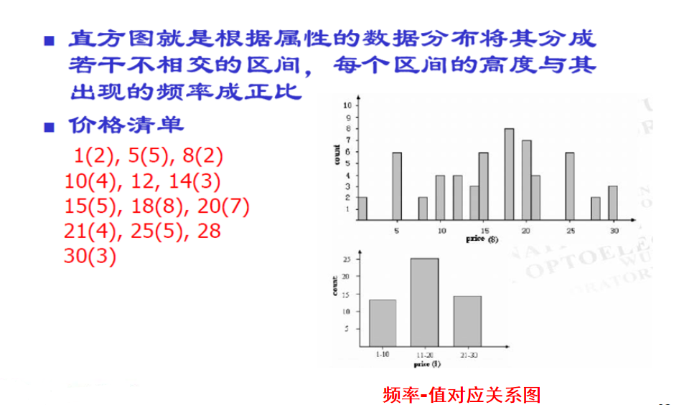
数据归约
直方图

Slide 35
数据归约
抽样
允许用数据的较小随机样本（子集）表示大的数据集
对数据集D的样本选择：L;0POHSDW;
  s个样本无放回简单随机抽样（SRSWOR）：由D的N个元组中抽取s个样本（s<N）
  s个样本有放回简单随机抽样（SRSWR） ：过程同上，只是每个样本被抽取后，将被回放，也即有些样本可能再次被抽取。

Slide 36
数据归约
选样——SRS
SRSWOR
(简单随机选
样，不回放)
SRSWR
原始数据

